Slide 1


Acciones en materia de Salud en México dirigidas a Población en contexto de movilidad
Dirección General de Promoción de la Salud

Slide 2

La salud es un derecho humano

Slide 3
La salud es un derecho humano
En México la protección a la salud es un derecho garantizado para todas las personas de acuerdo con nuestra Constitución y diversas e importantes leyes

Slide 4


Slide 5

Estado completo de bienestar
Mental
Física
Social

Slide 6
Migración
Hombres y mujeres tienen los mismos derechos desde que nacen y durante toda la vida, sin embargo viven situaciones y condiciones diferentes.
La migración es un fenómeno multicausal. Los flujos migratorios de Centroamérica se deben a los altos niveles de pobreza, violencia y desigualdad económica y social en la región.
Existen tres principales razones de las mujeres para migrar: falta de empleo y crisis económicas, ingresos muy bajos o malas condiciones de trabajo y motivos familiares. Solo 5% refieren por seguridad o violencia.²
Incremento del flujo migratorio femenino, por las caravanas y por el cambio de las políticas migratorias, tanto en México como en Estados Unidos.
2. Mujeres migrantes centroamericanas. Características y condiciones de tránsito por México en 2014 y en 2019, según datos de la Encuesta sobre Migración en la Frontera Sur de México (EMIF Sur) Revista RUTAS Vol. 6, 2020 UPMRIP. http://portales.segob.gob.mx/work/models/PoliticaMigratoria/CEM/Publicaciones/Revistas/Rutas/rutas6/RUTAS6.pdf

Slide 7
Contexto
Están expuestos al ambiente
No cuentan con un lugar fijo para vivir
Sufren discriminación y xenofobia
Expuestos a accidentes y violencia
Disminuye la calidad de vida
Enfermedades respiratorias
Enfermedades diarreicas
Enfermedades de la piel
Alteraciones a la salud mental (estrés, depresión, angustia)
Accidentes
Adicciones
Embarazos no deseados
ITS, VIH, Hep C
Enfermedades crónicas

Slide 8
Contexto
Cambios en las prácticas relacionadas con la salud al llegar al país de destino, o el acceso a servicios de salud.
Identificación de problemas asociados a la inseguridad alimentaria, limitaciones en el acceso a servicios de salud y medicamentos para atender otras enfermedades.
Considerar problemas de salud asociados a riesgos laborales, durante el tránsito migratorio y por el entorno.
Las acciones en salud pública deberían orientarse a disminuir o eliminar las desigualdades evitables en salud, no solo en la atención de enfermedades. ³
3. Extracto de revista movilidades. UPM.RIP Julio 20202

Slide 9

Modelo de atención a la salud de la población en contexto de movilidad
Plan para intervenir en los factores sanitarios y favorecer a las personas en situación de migración durante los cuatros momentos de la migración (origen, tránsito, destino y retorno), bajo un contexto de igualdad y no discriminación.
Con apego al respeto de los derechos humanos, eficacia, calidad y justicia, en cumplimiento de los principios humanitarios básicos establecidos por la legislación mexicana, la ONU y los acuerdos internaciones en la materia.
Vigente desde 2019, con revisión anual para actualización.

Slide 10
Pilares de la atención:
Salud Pública
Promoción de la Salud
Salud mental
Atención Médica
Acciones de prevención
Salud sexual y reproductiva
Atención pre hospitalaria
Atención psicológica
Vigilancia epidemiológica
Verificación y fomento sanitario
Saneamiento básico
Atención médica

Slide 11
Promoción de la Salud
Gestionar la colaboración de diferentes dependencias y organizaciones (federales, estatales, municipales y locales)
Favorecer implementación de políticas públicas que promuevan una mejor calidad de vida de la población migrante
Elaboración y difusión de medidas que promuevan conductas sanas, mensajes clave y comunicación de riesgos
Actividades para impulsar el desarrollo de competencias en salud y realizar medidas preventivas
Promover el desarrollo de entornos saludables

Slide 12
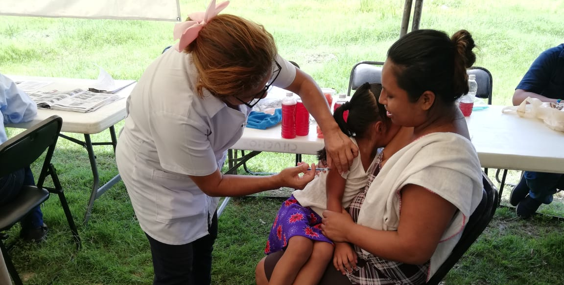
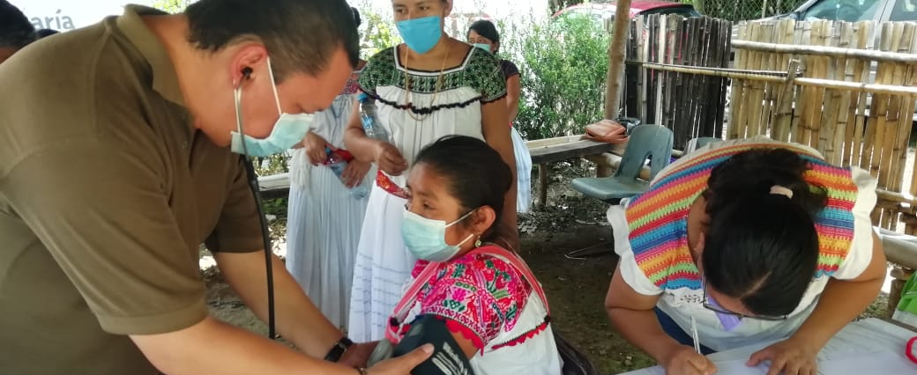
Acciones de prevención
Control de vectores
Distribución de pabellones
Vacunación
Prevención de accidentes y adicciones

Slide 13
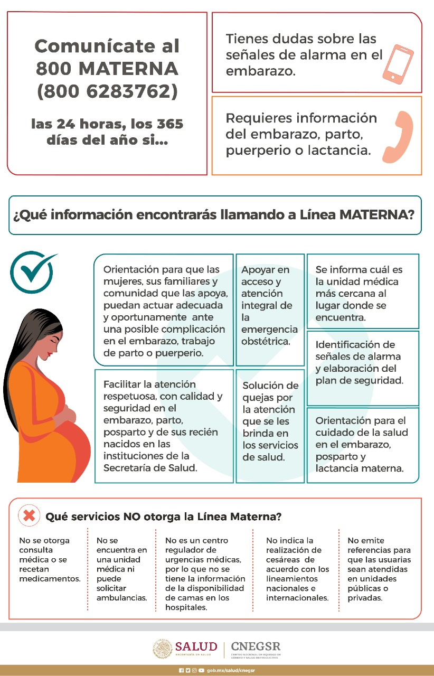
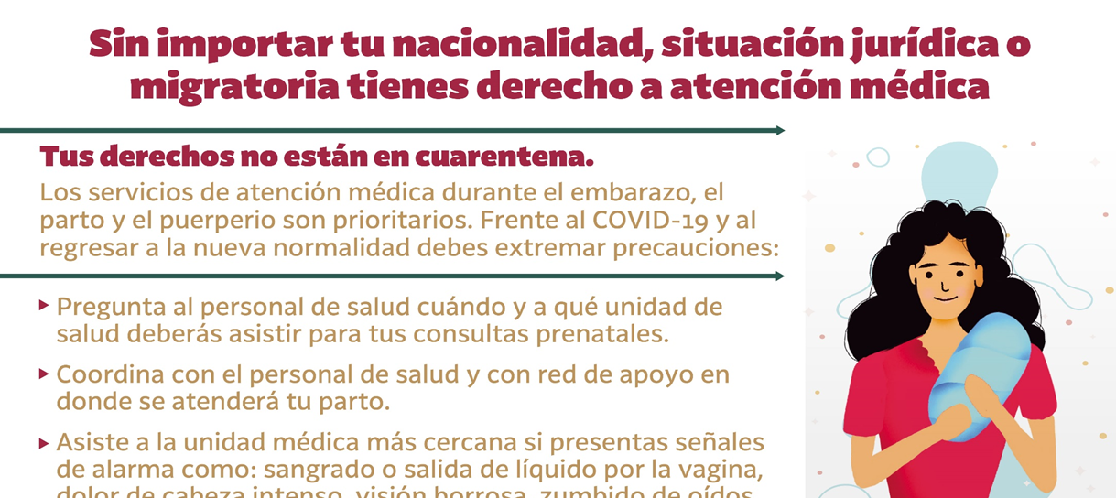

Salud Sexual y Reproductiva
Planificación familiar
Prevención de embarazos en niñas y adolescentes
Prevención de ITS (VIH)
Prevención de cáncer de mama y cervicouterino
Identificación de embarazadas, detección oportuna de complicaciones (servicios amigables)
Prevención y atención de violencia de género y sexual
Red obstétrica
Lactancia materna

Slide 14
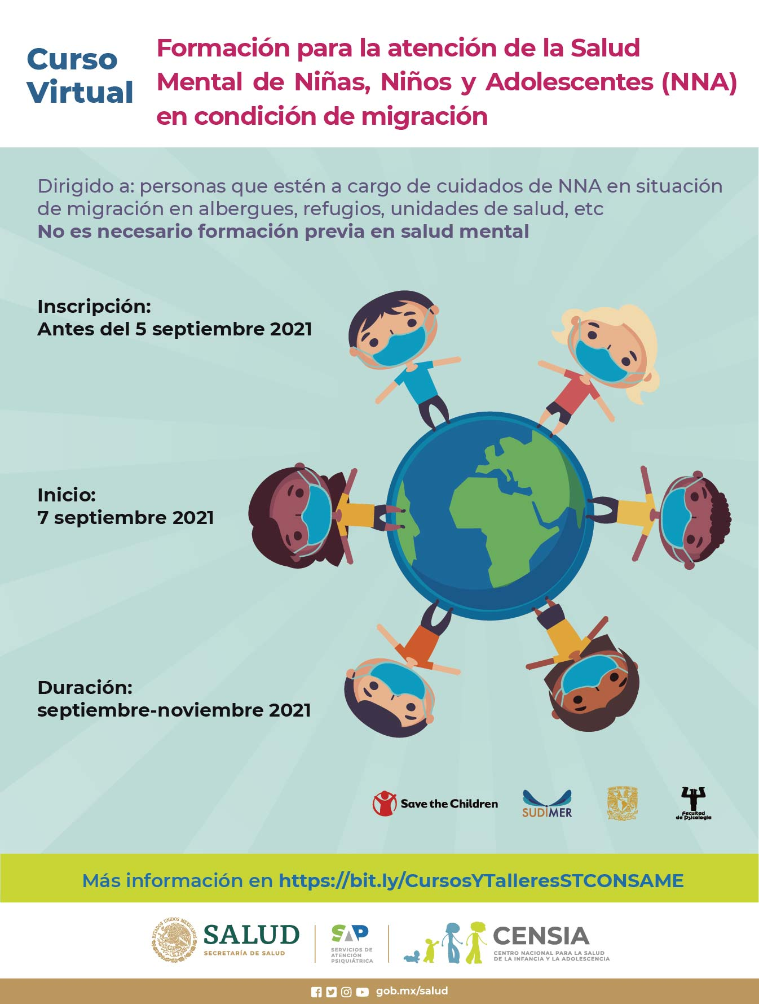
Salud Mental
Acciones para promover la salud mental
Directorio de organismos e instituciones, red de colaboración a favor de la salud mental
Desarrollo de protocolos y guías para la implementación de primeros auxilios psicológicos (PAP)
Capacitación al personal en contacto con población migrante, para implementar los PAP

Slide 15
Vigilancia epidemiológica
Vigilancia epidemiológica-laboratorio
Vigilancia de rutina
Vigilancia activa (casos de interés epidemiológico)
Estudio de caso, toma y envío de muestras para diagnóstico

Slide 16
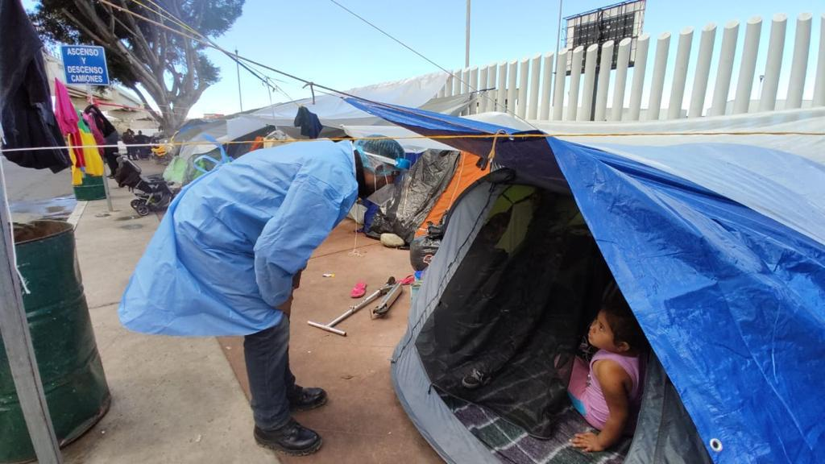
Vigilancia Sanitaria
Verificación Sanitaria
Fomento Sanitario
Saneamiento básico
De agua para uso y consumo humano
De alimentos (preparación y conservación)
De establecimientos

Slide 17
Atención Médica
Consultas médicas de primer y segundo nivel
Tratamiento de enfermedades
Atención del embarazo, parto y puerperio
Atención de urgencias médicas
Atención psicológica
Atención médica prehospitalaria (CRUM)
Canalización para atención

Slide 18
Retos
Favorecer el acceso a los servicios de salud, incrementar capacitación al personal de salud para evitar discriminación, atención intercultural
Capacitar a personal para atención de primeros auxilios en salud mental
Mejorar comunicación con servicios de salud para incrementar redes de atención entre albergues, campamentos y estaciones migratorias
Difundir información para que se favorezca lleven a cabo conductas saludables
Incorporar acciones en conjunto con otros sectores para mejorar los Determinantes Sociales de la Salud que afectan la salud de la población migrante

Slide 19
Principal reto

Slide 20
¡GRACIAS!

